Slide 1
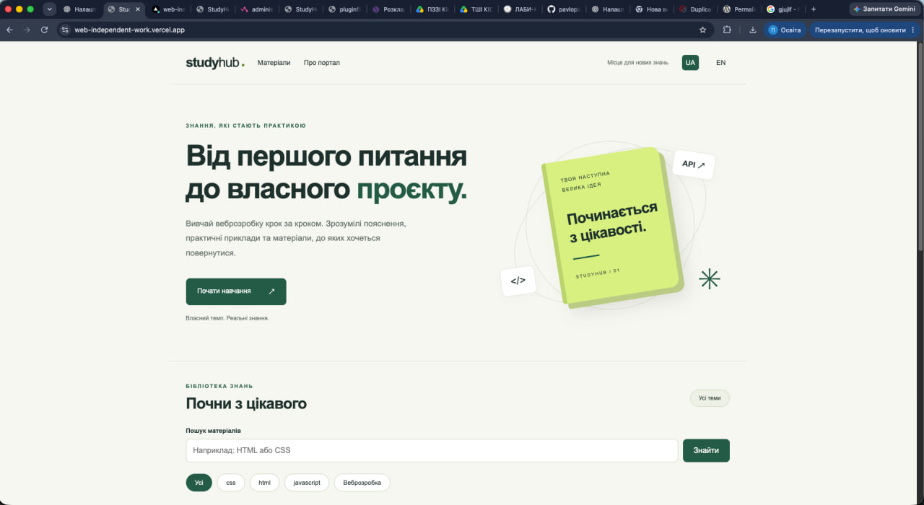
StudyHub
Освітній портал · WordPress + Next.js
Варіант 2: Decoupled CMS
Пянило Павло Вадимович · КІСП-11
Львівська політехніка · 2026
StudyHub · Пянило Павло Вадимович · КІСП-11 1 / 10
Notes:
Поясніть своїми словами: Освітній портал · WordPress + Next.js; Варіант 2: Decoupled CMS; Пянило Павло Вадимович · КІСП-11; Львівська політехніка · 2026

Slide 2
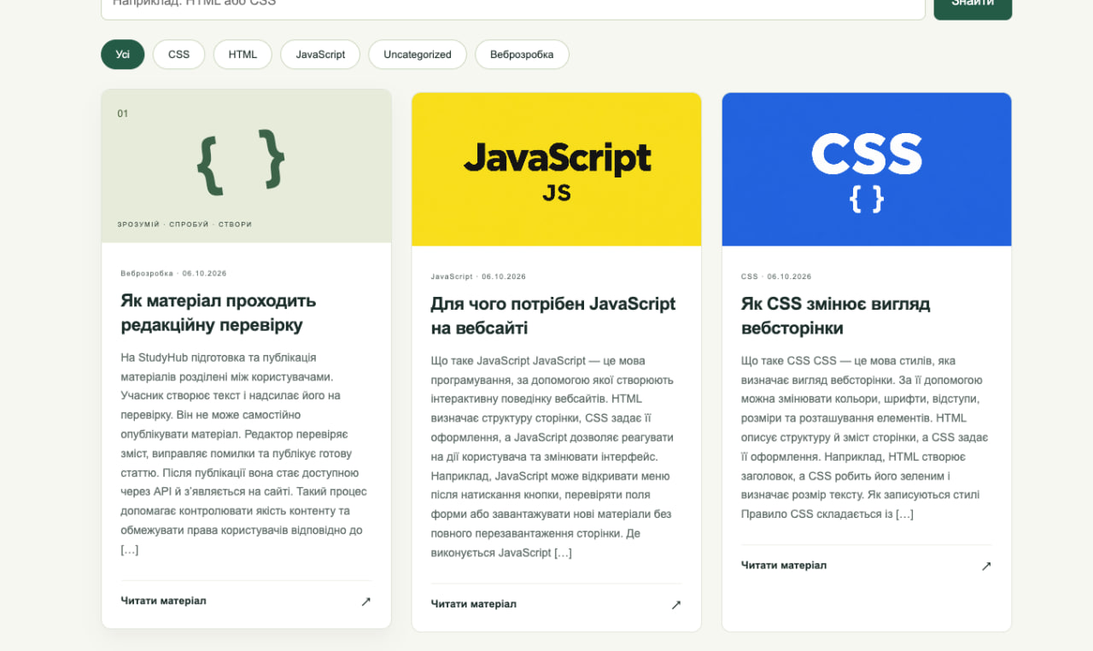
Мета та користувачі
Навчальні матеріали з веброзробки
Аудиторія: студенти й початківці
Пошук, теми, статті та дві мови
StudyHub · Пянило Павло Вадимович · КІСП-11 2 / 10
Notes:
Поясніть своїми словами: Навчальні матеріали з веброзробки; Аудиторія: студенти й початківці; Пошук, теми, статті та дві мови

Slide 3
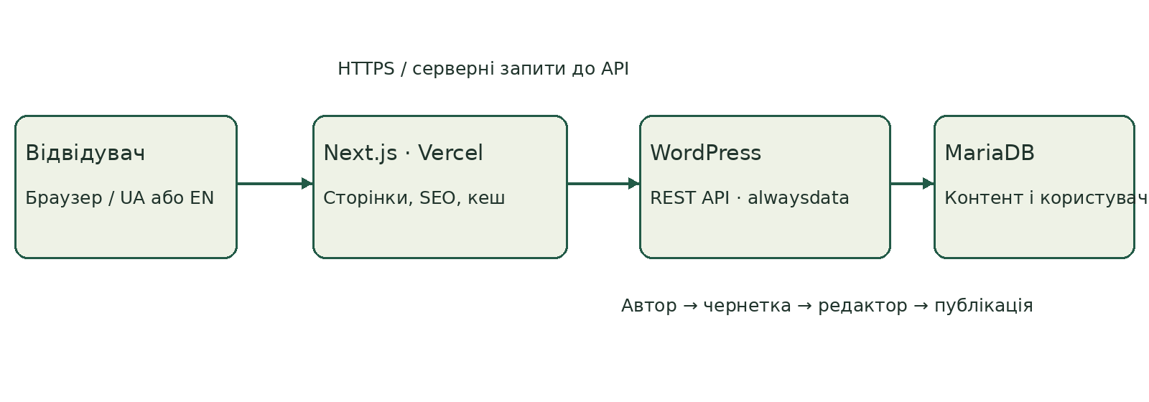
Архітектура рішення
WordPress керує контентом
Next.js формує користувацькі сторінки
REST API передає дані; MariaDB зберігає їх
StudyHub · Пянило Павло Вадимович · КІСП-11 3 / 10
Notes:
Поясніть своїми словами: WordPress керує контентом; Next.js формує користувацькі сторінки; REST API передає дані; MariaDB зберігає їх

Slide 4
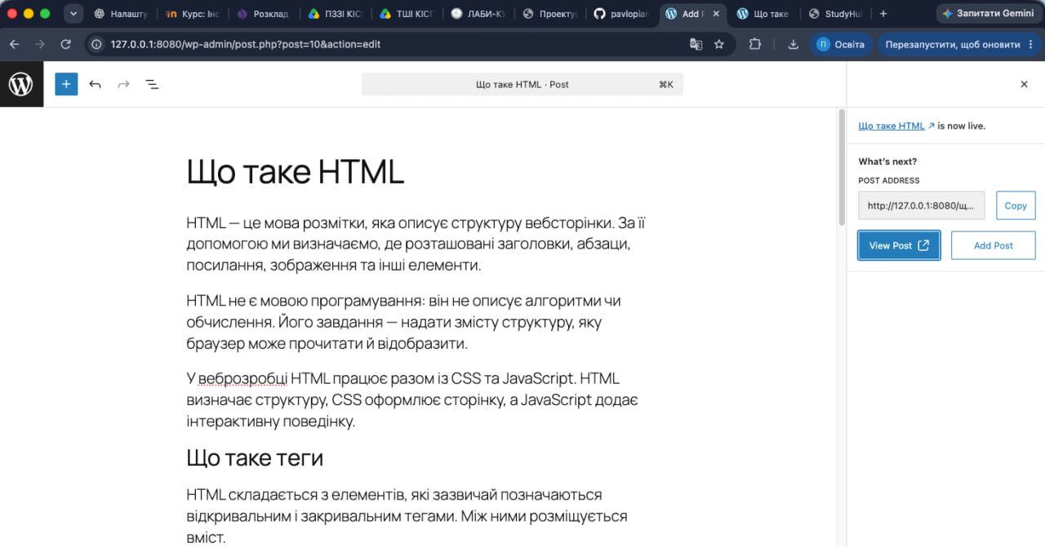
Модель контенту
Матеріал → автор, категорії, обкладинка
Матеріали ↔ категорії: багато до багатьох
Український запис ↔ англійський переклад
StudyHub · Пянило Павло Вадимович · КІСП-11 4 / 10
Notes:
Поясніть своїми словами: Матеріал → автор, категорії, обкладинка; Матеріали ↔ категорії: багато до багатьох; Український запис ↔ англійський переклад

Slide 5
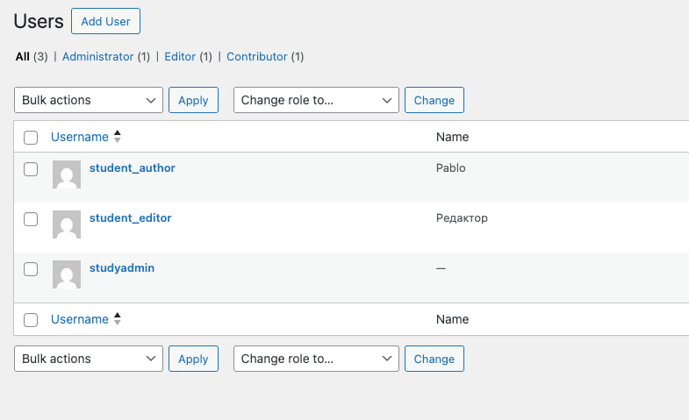
Ролі та публікація
Contributor: чернетка → подання на перевірку
Editor: перевірка → публікація
Адміністратор: налаштування системи
StudyHub · Пянило Павло Вадимович · КІСП-11 5 / 10
Notes:
Поясніть своїми словами: Contributor: чернетка → подання на перевірку; Editor: перевірка → публікація; Адміністратор: налаштування системи

Slide 6
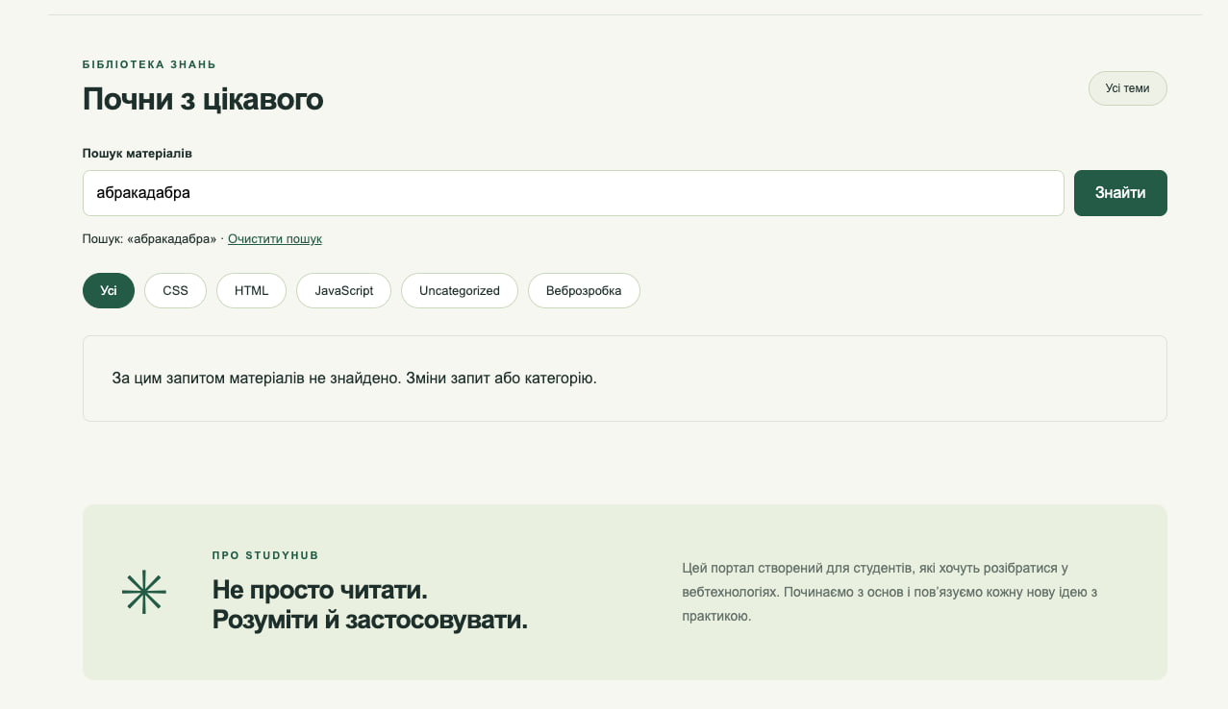
Каталог і пошук
Фільтрація за категорією
Пошук у заголовках і тексті
Пагінація по 3 матеріали
Повідомлення про порожній результат
StudyHub · Пянило Павло Вадимович · КІСП-11 6 / 10
Notes:
Поясніть своїми словами: Фільтрація за категорією; Пошук у заголовках і тексті; Пагінація по 3 матеріали; Повідомлення про порожній результат

Slide 7
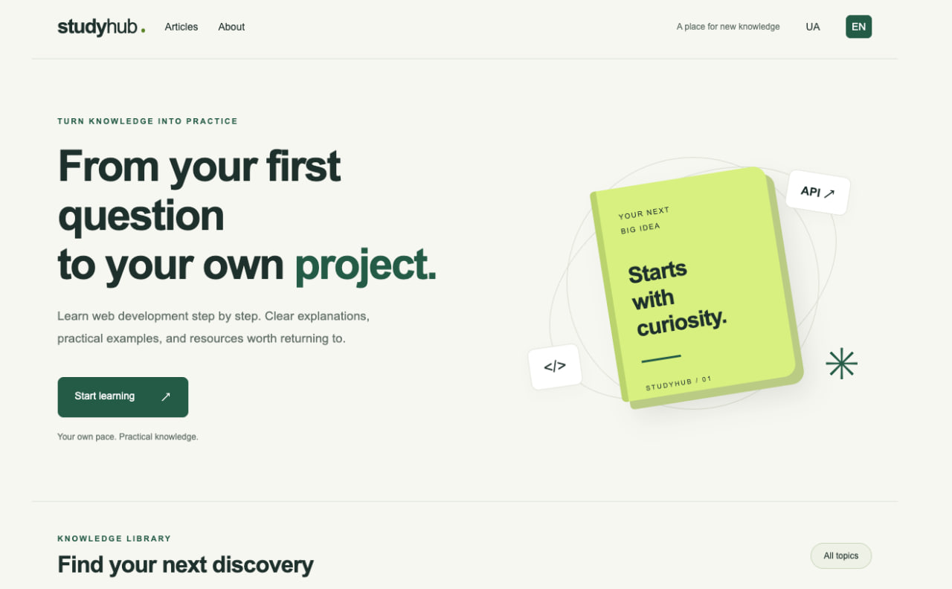
Дві мовні версії
Українська: / · Англійська: /en
Polylang зберігає зв’язки перекладів
MU-плагін передає мовні поля через API
Шапка та підвал реагують на маршрут
StudyHub · Пянило Павло Вадимович · КІСП-11 7 / 10
Notes:
Поясніть своїми словами: Українська: / · Англійська: /en; Polylang зберігає зв’язки перекладів; MU-плагін передає мовні поля через API; Шапка та підвал реагують на маршрут

Slide 8
Безпека та оптимізація
Очищення HTML: sanitize-html
Ролі CMS, серверні запити, секрети поза Git
Кеш запитів: 60 секунд; тайм-аут: 8 секунд
Canonical, hreflang, Open Graph, sitemap
StudyHub · Пянило Павло Вадимович · КІСП-11 8 / 10
Notes:
Поясніть своїми словами: Очищення HTML: sanitize-html; Ролі CMS, серверні запити, секрети поза Git; Кеш запитів: 60 секунд; тайм-аут: 8 секунд; Canonical, hreflang, Open Graph, sitemap

Slide 9
Розгортання та перевірка
WordPress + MariaDB: alwaysdata
Next.js: Vercel, репозиторій GitHub
Збірка, TypeScript та локальні smoke-перевірки
Публічні кнопки перевірені вручну
StudyHub · Пянило Павло Вадимович · КІСП-11 9 / 10
Notes:
Поясніть своїми словами: WordPress + MariaDB: alwaysdata; Next.js: Vercel, репозиторій GitHub; Збірка, TypeScript та локальні smoke-перевірки; Публічні кнопки перевірені вручну

Slide 10
Результат і розвиток
Портал опубліковано та наповнено
Реалізовано редакційний процес і дві мови
Далі: webhook кешу, моніторинг, ширші тести
web-independent-work.vercel.app
StudyHub · Пянило Павло Вадимович · КІСП-11 10 / 10
Notes:
Поясніть своїми словами: Портал опубліковано та наповнено; Реалізовано редакційний процес і дві мови; Далі: webhook кешу, моніторинг, ширші тести; web-independent-work.vercel.app

